Slide 1
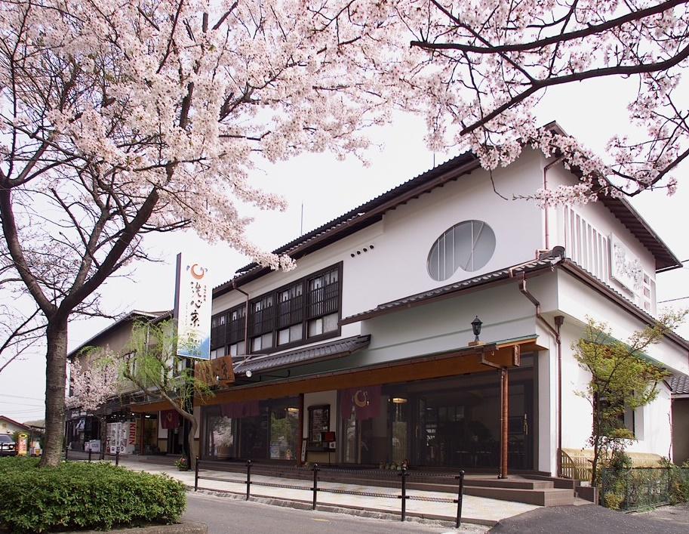
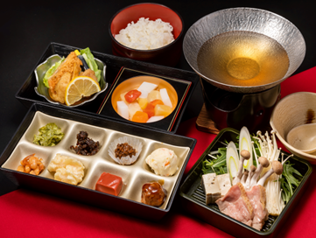

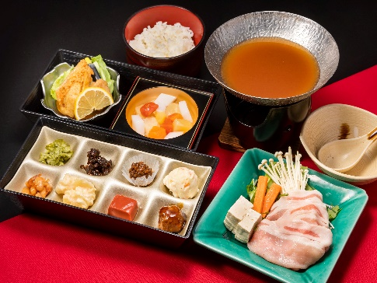
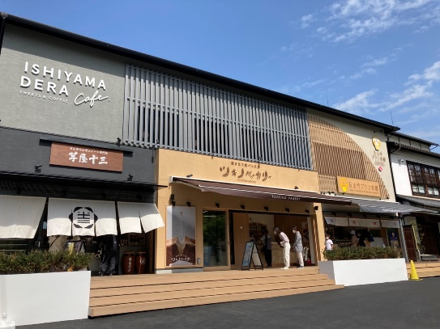
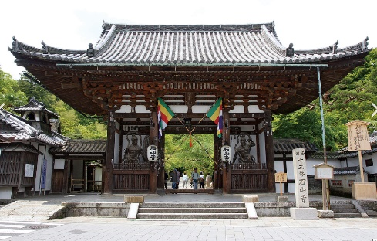
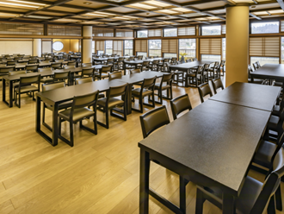
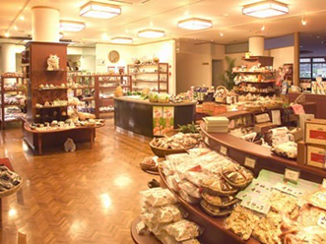
淡味の膳処 洗心寮
食事施設
紫式部が「源氏物語」を起筆したと伝わる石山寺の門前にあるレストラン。石山寺での拝観や琵琶湖博物館の見学前後の利用などに便利です。
【住所】大津市石山寺3-1-9
【TEL】077-537-0066
【FAX】077-537-0067
【URL】https://www.sensinryo.jp/
団体メニュー（例）
近江地鶏鍋
施設概要
食事会場 合計収容人数 | 約160名
おすすめのポイント | しじみ料理で有名なレストラン。湖国料理をご提供。お土産の売店も充実。夕食での利用可能。
付近の見学・体験施設 | 石山寺、大津市科学館、琵琶湖博物館
★淡味の膳処 洗心寮
ポーク味噌鍋
紫式部ゆかりの石山寺
スイーツの名店が並ぶ「石山テラス」も併設

